Slide 1
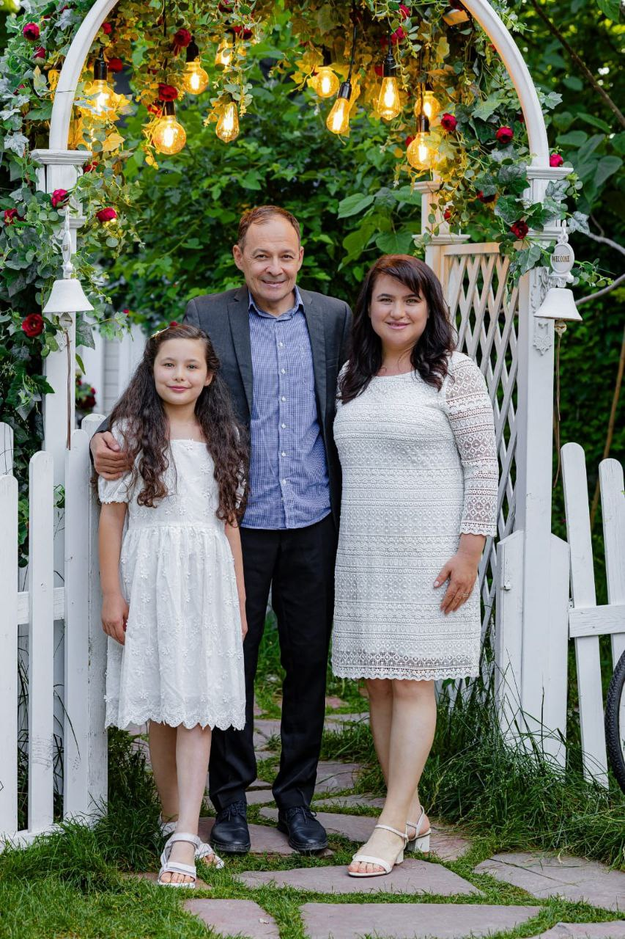

2 MARTIE
RUSLAN & MARIANA
Împreună cu fiica Amina
Slujesc într-o țară din Asia Centrală
În parteneriat cu OM
Trimiși de Biserica Penticostală
Farul din Constanța
Începând din 2007
Se implică în:
Plantare de biserici
Evanghelizare prin sport
Ucenicizare

Slide 2
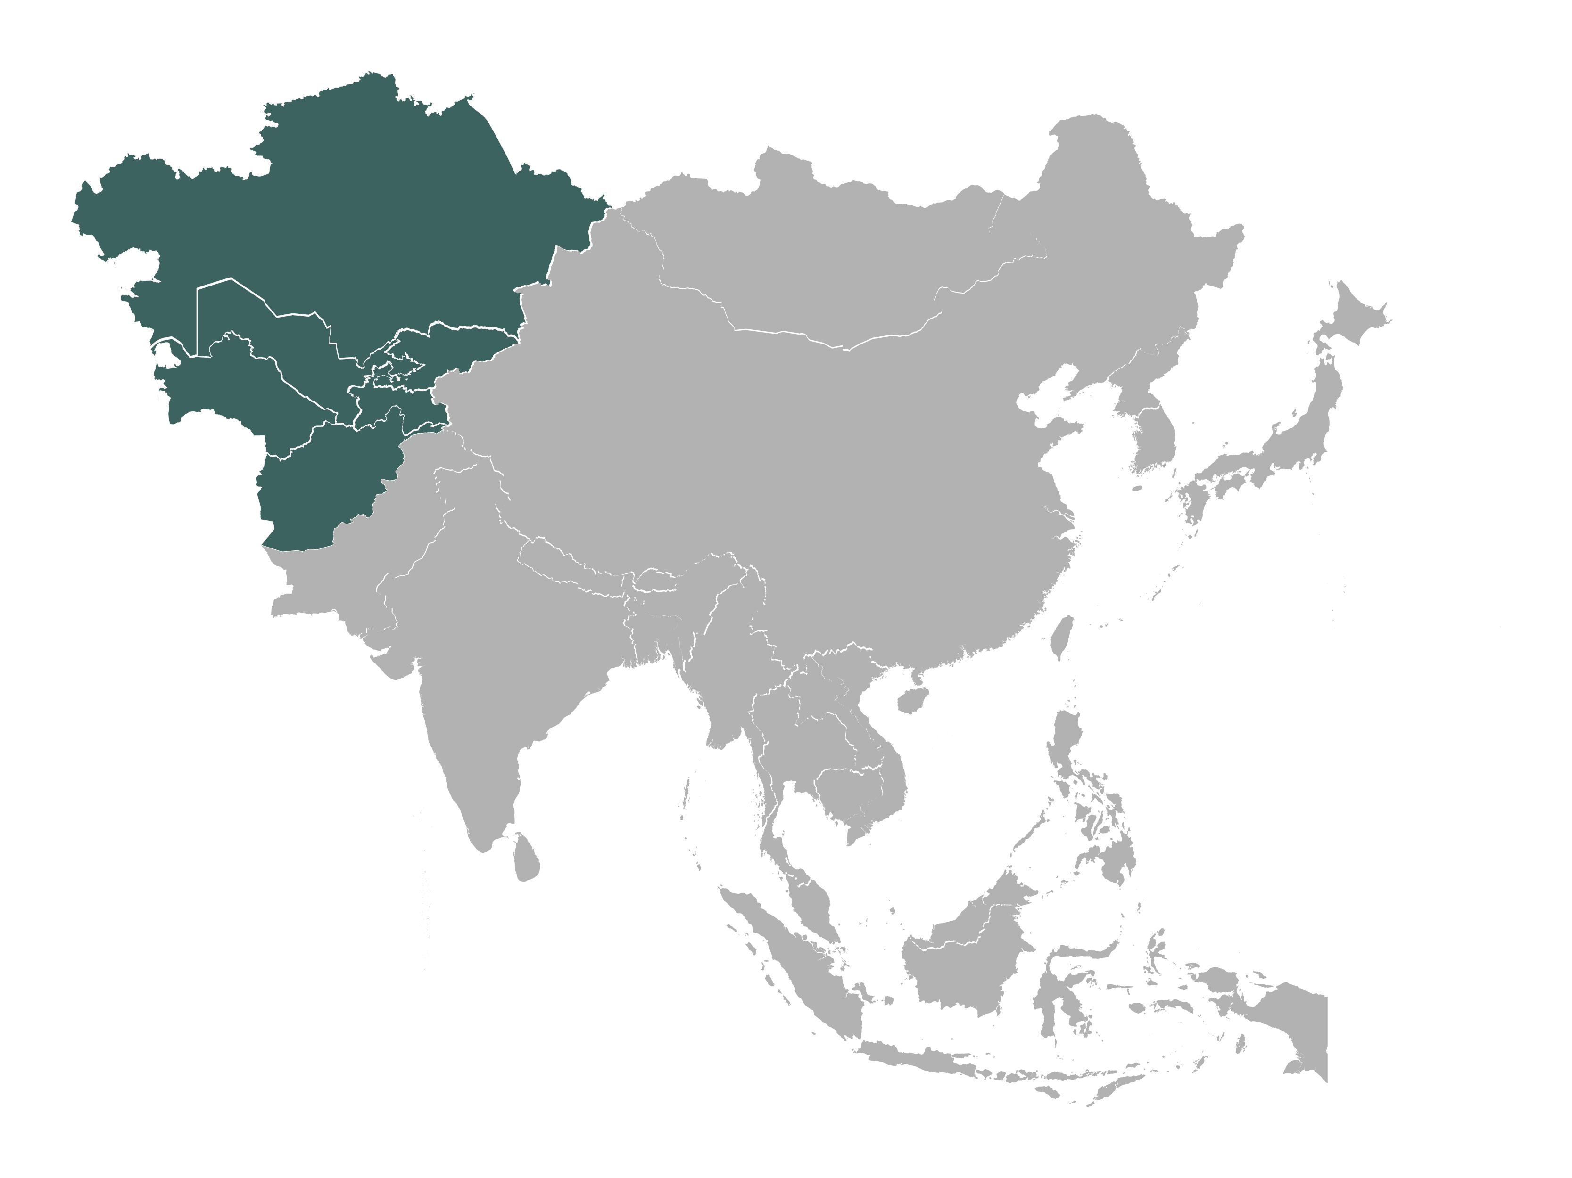
Motive de rugăciune
Lideri dedicați care să slujească împreună cu ei în biserica din casa lor.
Pentru băieții care vin la antrenamente și familiile lor,
să-L accepte pe Domnul Isus.
Pentru mântuirea familiilor lor.
Motto
Căci noi suntem împreună lucrători cu Dumnezeu. 1 Corinteni 3:9
Asia Centrală

Slide 3
Proiectul România 100% (AREA)
Bălcești, Vâlcea
Motive de rugăciune:
Motorgianu Andrei și Maria, împreună cu copiii lor Lois, Estera, Iosua și Isaac, slujesc în Bălcești, județul Vâlcea.
Din 2019 au deschis biserica și au organizat slujbe regulate într-un local închiriat, dar acum au achiziționat și amenajat un spațiu propriu pentru biserică.
Pe lângă întâlnirile regulate ale bisericii, sunt implicați în proiecte sociale și desfășoară activități periodice cu copiii.
Dumnezeu să lase protecție peste familie.
Evanghelia răspândită să aducă rod.
Dezvoltarea unei echipe de lucru pentru orașul Bălcești.
Însoțirea Duhului Sfânt în lucrarea de misiune și evanghelizare.
Resurse financiare pentru construirea bisericii și a centrului misionar.

